Slide 1
数字电路与逻辑设计（EDA）实验
白勃 副教授
通信工程学院bbai@xidian.edu.cn

Slide 2
初识Verilog HDL

Slide 3
初识Verilog HDL
基本概念
硬件描述语言（Hardware Description Language，HDL）通过描述硬件的实现方法，来产生与之对应的真实的硬件电路，最终实现所设计的预期功能。
“描述”硬件要实现的功能，而不是直接对硬件进行设计。
HDL描述完功能后，需要“综合”才能生成对应的硬件电路。

Slide 4
初识Verilog HDL
基本概念
常用HDL：Verilog HDL，VHDL。
VHDL： 语法严谨(Basic语言)、 行为与系统级抽象描述能力强、代码冗长、 编程耗时多。
Verilog HDL：语法灵活(C语言)、 版图级与门级描述能力强、代码量小、易上手。
数字系统设计领域中，Verilog HDL和VHDL的比率约为80％和20％ 。

Slide 5
初识Verilog HDL
基本概念
Verilog HDL vs. VHDL
VHDL | Verilog HDL
1987年成为IEEE标准 | 1995年成为IEEE标准
美国军方组织开发 | Gateway公司设计开发
系统级抽象描述能力强 | 门级开关电路描述能强
代码结构严谨 | 代码灵活、精简
语法与Basic语言接近 | 语法与C语言接近

Slide 6
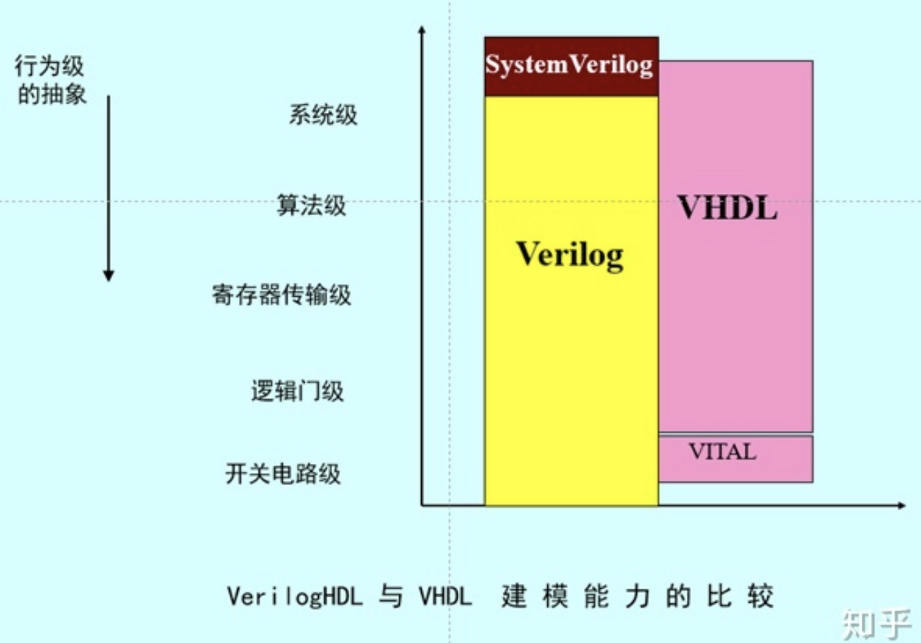
初识Verilog HDL
基本概念
Verilog HDL vs. VHDL

Slide 7
Verilog HDL
产生和发展
1983年GDA（Gateway Design Automation）公司的Prabhu Goe和Phil Moorby首创的。
1990年,Cadence公司收购了GDA。
1990年,Cadence公开发表了Verilog HDL,并成立OVI（Open Verilog International）组织专门负责Verilog HDL的发展。
1995年成为IEEE标准IEEE Standard 1364-1995（Verilog-1995）。
2001年3月IEEE正是批准了Verilog-2001标准（IEEE 1364-2001）。

Slide 8
Verilog HDL
Verilog和C
Verilog HDL是在C语言的基础上发展而来的。
Verilog HDL作为一种硬件描述语言,要受到具体硬件电路的诸多限制。

Slide 9
初识Verilog HDL
基本概念
Verilog HDL vs. C
C是软件语言、 Verilog是硬件描述语言。
Verilog和C语法极其相似，甚至有些是通用的。
C执行时是逐行串行执行，Verilog执行时是并行执行（处理速度非常快）。
C对内存的操作和进行数据的搬移，Verilog会生成所对应的硬件电路。
Notes:
Verilog是硬件描述语言，在编译下载到FPGA之后，会生成电路，所以Verilog全部是并行处理与运行的。
C是软件语言，编译下载到单片机/CPU之后，还是软件指令，而不会生成相应的硬件电路，而单片机/CPU处理软件指令需要取址、译码、执行，是串行执行的。

Slide 10
初识Verilog HDL
基本概念
C语言 | Verilog HDL
function | module，function，task
if-then-else | if-else
case | case，casez，casex
{，} | begin-end
for | for
while | while
define | define
int | int
printf | monitor，display，strobe
Notes:
Verilog是硬件描述语言，在编译下载到FPGA之后，会生成电路，所以Verilog全部是并行处理与运行的。
C是软件语言，编译下载到单片机/CPU之后，还是软件指令，而不会生成相应的硬件电路，而单片机/CPU处理软件指令需要取址、译码、执行，是串行执行的。

Slide 11
初识Verilog HDL
基本概念
HDL模型是实际电路不同级别的抽象
系统级（System Level）：用高级语言结构设计模块的外部性能的模型。
算法级（Algorithm Level）：用高级语言结构设计算法的模型。
寄存器传输级（Register Transfer Level，RTL）：RTL模型是描述数据在寄存器之间流动和如何处理这些数据的模型。
以上三种属于行为描述，只有RTL级才与逻辑电路有明确的对应关系。
门级（Gate Level）：描述逻辑门以及逻辑门之间连接的模型。
开关级（Switch Level）：描述器件中晶体管和存储节点以及它们之间连接的模型。

Slide 12
Verilog HDL
HDL层次
系统级
算法级
寄存器传输级
门级
行为描述

Slide 13
Verilog HDL
HDL模型
系统级
算法级
寄存器传输级
门级
开关级
数字系统设计

Slide 14
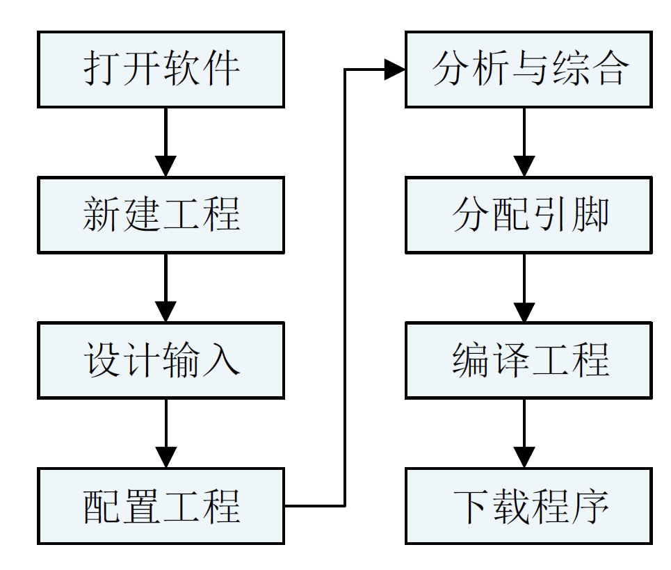
Verilog HDL
设计流程
设计规范
文本编译
功能仿真
逻辑综合
布局布线
时序仿真
编程下载

Slide 15
Verilog HDL
项目需求
复位键按下，LED全部熄灭；
复位键松开，首先点亮LED1；
延时0.2s，LED1熄灭，同时点亮LED2；
延时0.2s，LED2熄灭，同时点亮LED3；
延时0.2s，LED3熄灭，同时点亮LED4；
延时0.2s，LED4熄灭，同时点亮LED1；
循环往复，返回步骤3。

Slide 16
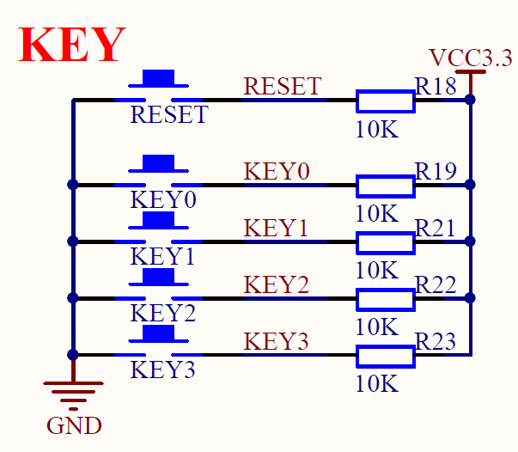
Verilog HDL
硬件知识
1、按键按下和松开的区别

Slide 17
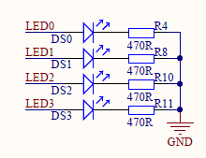
Verilog HDL
硬件知识
2、如何点亮LED

Slide 18
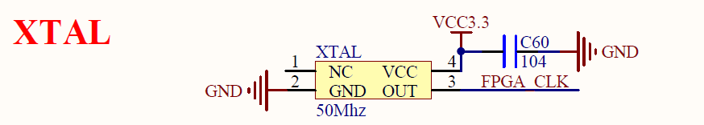
Verilog HDL
硬件知识
3、系统时钟

Slide 19
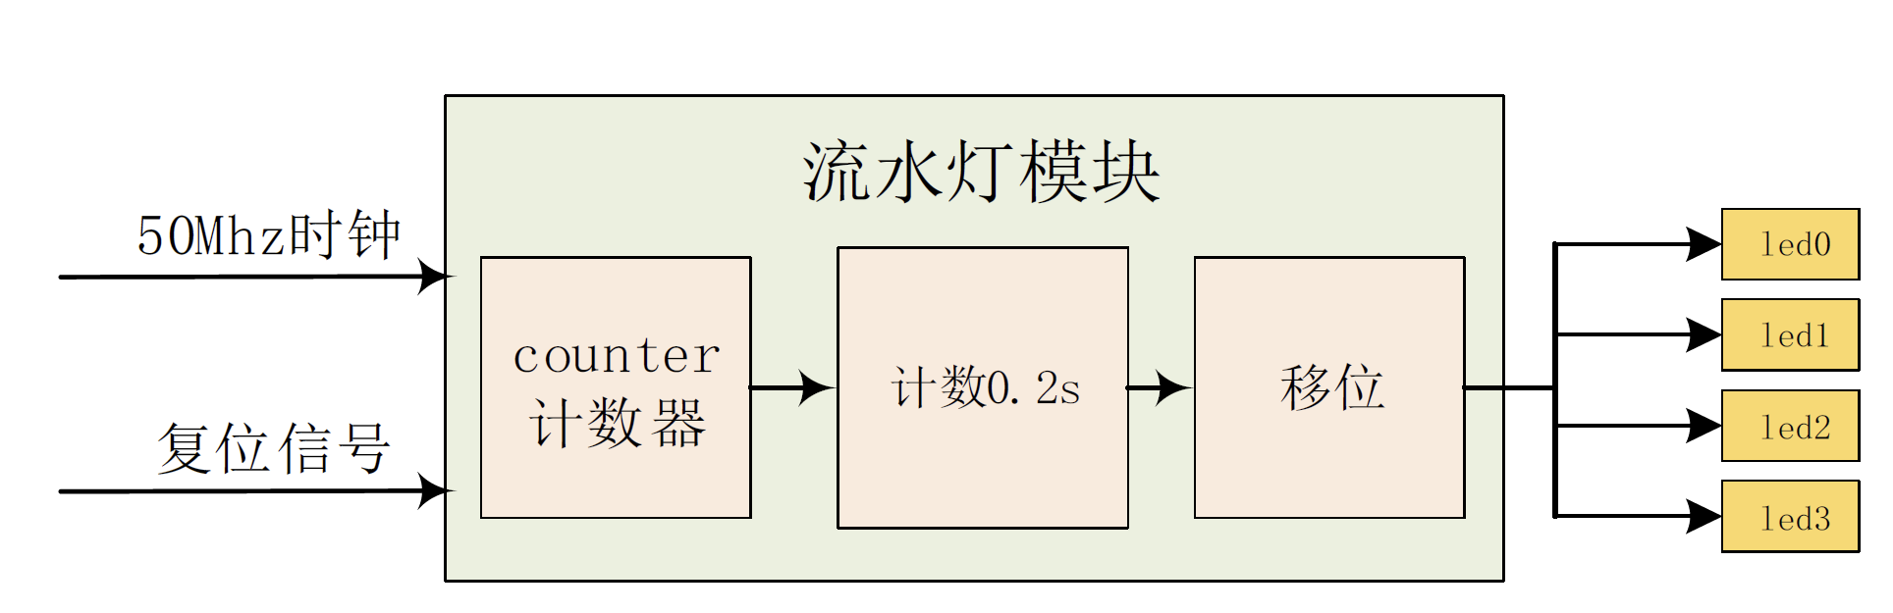
Verilog HDL
顶层模块

Slide 20
Verilog HDL
顶层模块
端口名 | 输入输出 | 功能
clk | Input | 系统时钟输入(50M)
rst_n | Input | 复位按键(低电平有效)
led | Output(4) | 4bit LED驱动(高点亮）

Slide 21
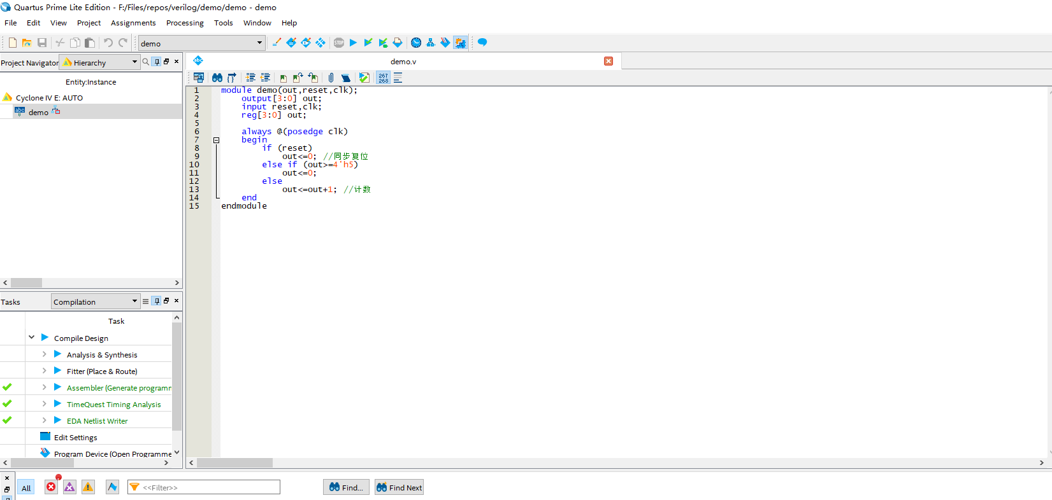
Verilog HDL
编写代码

Slide 22
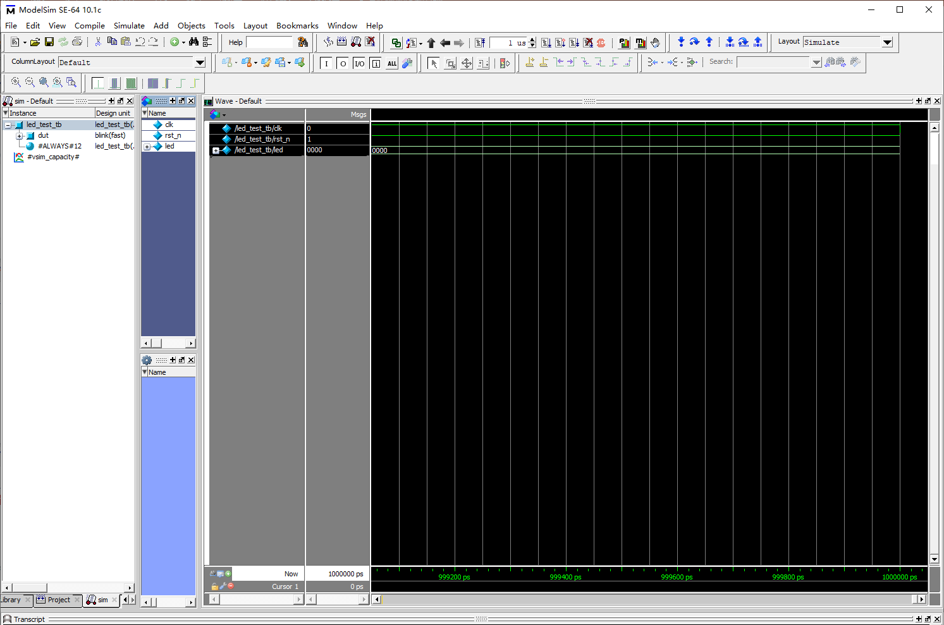
Verilog HDL
测试

Slide 23
Verilog HDL
基本结构
本节重点
module count6(out,reset,clk);
output[3:0] out;
input reset,clk;
reg[3:0] out;
always @(posedge clk)
begin
if (reset)
out<=0; //同步复位
else if (out>=4'h5)
out<=0;
else
out<=out+1; //计数
end
endmodule

Slide 24
Verilog HDL
模块声明
模块声明包括模块名字、模块输入/输出端口列表。模块声明的格式：
module 模块名字(端口1,端口2,端口3,…,端口n);

Slide 25
Verilog HDL
端口定义
可以将端口定义成输入端口、输出端口和双向端口。端口定义的格式：
input[n-1:0] 端口名1,端口名2,端口名3,…,端口名n； //输入端口
output[n-1:0] 端口名1,端口名2,端口名3,…,端口名n； //输出端口
inout[n-1:0] 端口名1,端口名2,端口名3,…,端口名n； //双向端口

Slide 26
Verilog HDL
数据类型声明
模块内的所有信号（包括端口信号、节点信号等）都必须进行数据类型的声明。如果数据没有声明数据类型，则综合器默认是wire型数据。
例如：
wire a； | //定义一个1位的wire型数据a（1位的wire型数据可以缺省）
reg[7:0] dout； | //定义一个8位的reg型数据dout
reg A； | //reg型数据A的宽度是1位（1位的reg型数据也不能缺省）

Slide 27
Verilog HDL
逻辑功能描述
“assign”语句 一般用于组合逻辑的赋值。
“always”语句 采用“always”语句描述模块功能的方法称为行为描述方式。既可以描述组合逻辑，又可以描述时序逻辑，一般多用于描述时序逻辑。
元件例化 元件例化就是调用Verilog HDL的内置子元件

Slide 28
Verilog HDL
例程
module count6(out,reset,clk);
output[3:0] out;
input reset,clk;
reg[3:0] out;
always @(posedge clk)
begin
if (reset)
out<=0; //同步复位
else if (out>=4'h5)
out<=0;
else
out<=out+1; //计数
end
endmodule

Slide 29
Verilog HDL
HDL语言要素
注释符（Comments）
单行注释符： “//”
多行注释符： “/*”开始，到“*/”结束

Slide 30
Verilog HDL
HDL语言要素
关键字（Key words ）
关键字也称为保留字，它是Verilog HDL内部的专用词，这些关键字用户不能随便使用。需要注意的是，所有的关键字都是小写的。

Slide 31
Verilog HDL
HDL语言要素
标识符（Identifiers）
标识符用于定义常数、变量、信号、端口、子模块或参数名称。
标识符可以是任意一组字母、数字、“_”（下划线）和“$”（美元符号）符号的组合，但标识符的第一个字符必须是字母（A~Z，a~z）或者是下划线“_”，不能以数字或美元符号“$”开始。
Verilog语言是区分大小写的，Verilog所有的关键字（又叫保留字）都为小写。

Slide 32
Verilog HDL
HDL语言要素
逻辑值
二进制计数中，单个比特逻辑值只有0和1两种。
为对电路精确建模，Verilog增加两种逻辑状态：
X: 信号状态未知
Z: 高阻状态，没有任何驱动
X和Z不区分大小写

Slide 33
Verilog HDL
HDL语言要素
常量
常量是不变的数值，有三种类型：
整数型 4’b0101，-8’d12，4’ha， 8’b0011_1010
[换算为二进制位宽的总长度][’][数值进制符号][与数值进制符号对应的数值]
实数型 234.12e2，6e-3
字符串型 “Hello world”
双引号内的字符序列，不能分成多行书写

Slide 34
Verilog HDL
整数
整数的书写格式：
+/-<size>’<base><value>
即
+/-<位宽>’<进制><数字>
合法的书写整数的例子：
4’b0101 | //位宽为4位的二进制数0101
4’o35 | //位宽为4位的八进制数35
8’D78 | //位宽为8位的十进制数78
8’HA26 | //位宽为8位的十六进制数A26
8’B01x1001z | //10位二进制数01x1001z
4’Hz | //4位z，即zzzz

Slide 35
Verilog HDL
整数
不合法的书写整数的例子
6’d-2 | //非法，数字不能为负
4’□b111 | //非法，不应该有空格

Slide 36
Verilog HDL
整数
在较长的数字之间可以用下划线分开，如12’b1111_1011_1010。
当数字不说明位宽和进制时，默认值为32位的十进制数。
如果没有定义一个整数的位宽，其宽度为相应值中定义的位数。
x或z在二进制中代表1位x或z，在八进制中代表3位x或z，在十六进制中代表4位x或z，其代表的宽度取决于所用的进制。

Slide 37
Verilog HDL
整数
如果定义的位宽比实际的位数大，通常在左边填0补位。但如果数字最左边一位为x或z，就相应地用x或z在左边补位。
整数可以带符号（正负号），并且正、负号应写在最左边。负数通常表示为二进制补码的形式。
在位宽和’之间以及进制和数字之间允许出现空格，但在’和进制之间以及数字之间是不允许出现空格。

Slide 38
Verilog HDL
实数
在Verilog HDL中，实数就是浮点数，实数的定义方式有两种：
（1）十进制格式
0.14 | //合法
3.14 | //合法
5 | //非法：没有小数点及后面的数字，它是一个十进制的整数
.2 | //非法：小数点左侧必须有数字
6. | //非法：小数点右侧必须有数字

Slide 39
Verilog HDL
实数
在Verilog HDL中，实数就是浮点数，实数的定义方式有两种：
（2）科学计数法：由数字和字符e（E）组成，e（E）的前面必须要有数字而且后面必须为整数。
3.6e-9 | //合法
23_5.1e4 | //合法
2E-2 | //合法
7.E9 | //非法
.2E1 | //非法

Slide 40
Verilog HDL
字符串
字符串是由一对双引号括起来的字符序列。出现在双引号内的任何字符（包括空格和下划线）都将被作为字符串的一部分。
字符串的作用主要是用于仿真时，显示一些相关的信息或者指定显示的格式。
字符串中有一类特殊字符，特殊字符必须用字符“\”来说明，这样的字符只能用于字符串中。

Slide 41
Verilog HDL
字符串
特殊字符表示 | 意 义
\n | 换行符
\t | Tab键
\\ | 符号\
\” | 符号”
\ddd | 3位八进制数表示的ASCII值（0≤d≤7）

Slide 42
Verilog HDL
变量
Verilog HDL中最常用的三类数据类型：
寄存器类型：reg [31:0] delay_cnt
一个抽象的数据存储单元，只能在always和initial中被赋值
线网类型： wire [7:0] data
表示电路间的物理连接，常在assign中被赋值
reg型保持最后一次的赋值，而wire型需要持续驱动
参数类型： parameter DATA_WIDTH = 4b’1000
在module内部常被用于定义状态机的状态、数据位宽和计数器计数个数大小等

Slide 43
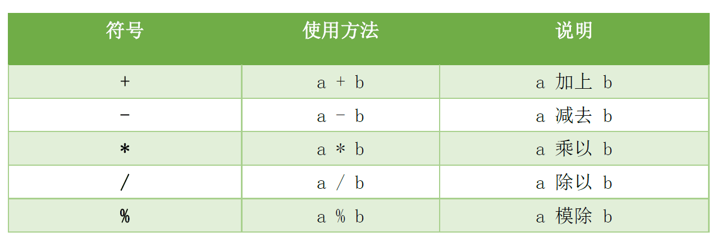
Verilog HDL
运算符
1. 算术运算符

Slide 44
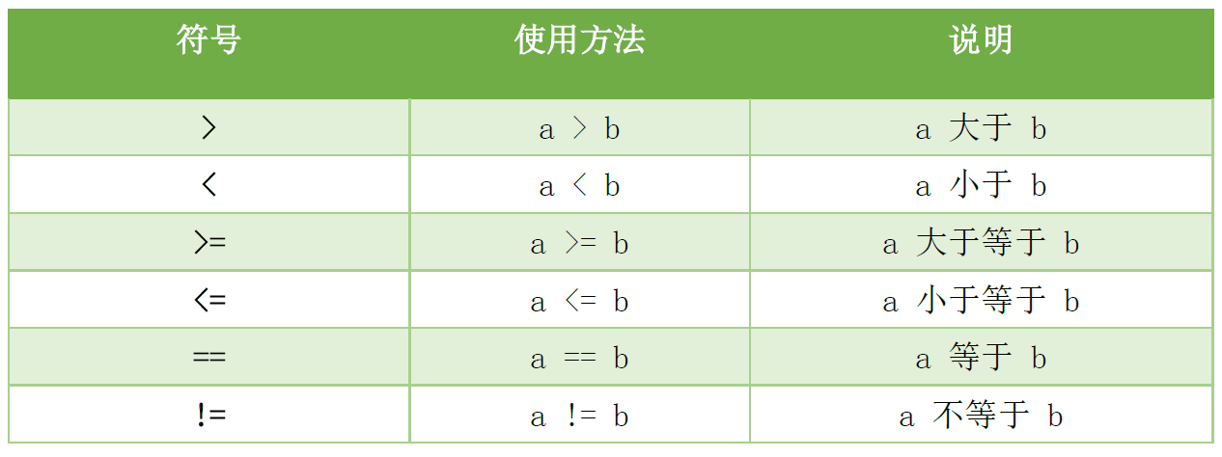
Verilog HDL
运算符
2. 关系运算符

Slide 45
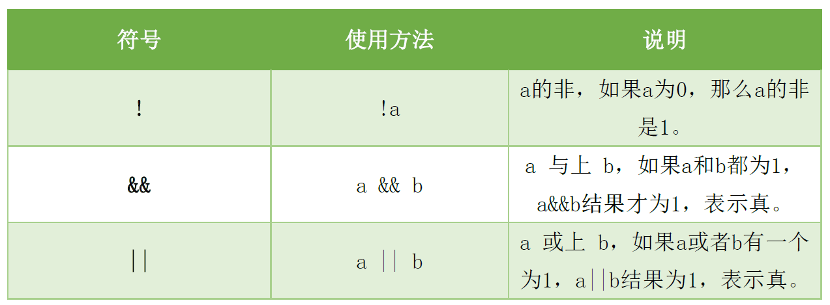
Verilog HDL
运算符
3. 逻辑运算符

Slide 46
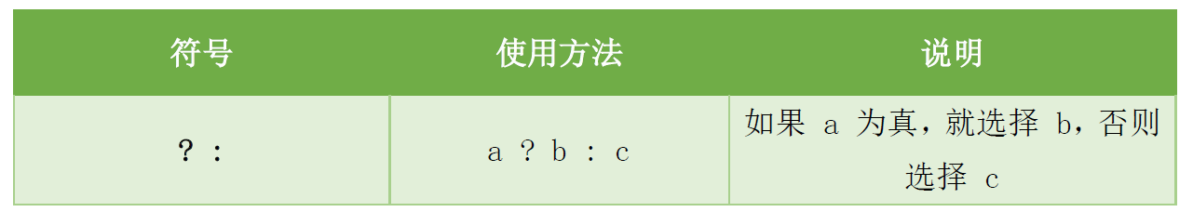
Verilog HDL
运算符
4. 条件运算符

Slide 47
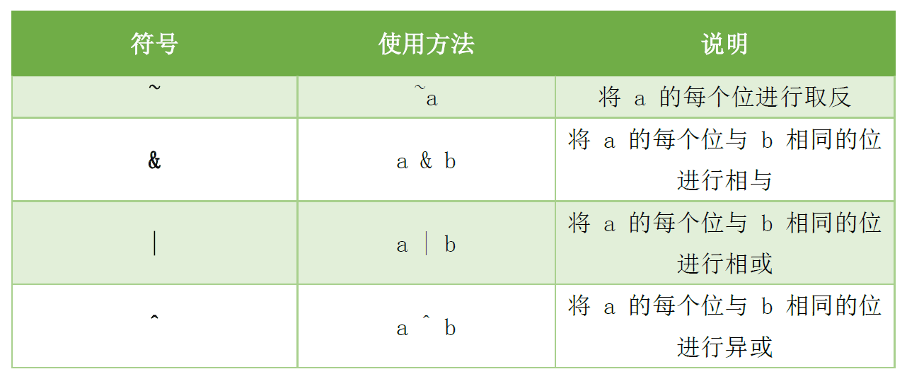
Verilog HDL
运算符
5. 位运算符

Slide 48
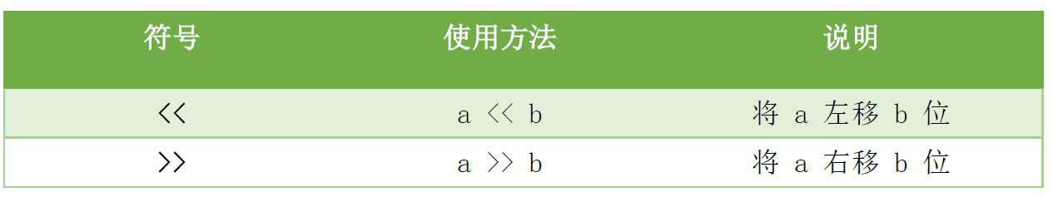
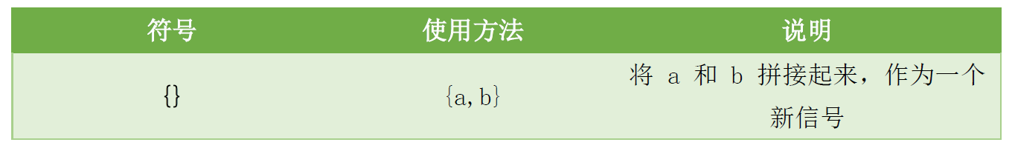
Verilog HDL
运算符
移位运算符
拼接运算符

Slide 49
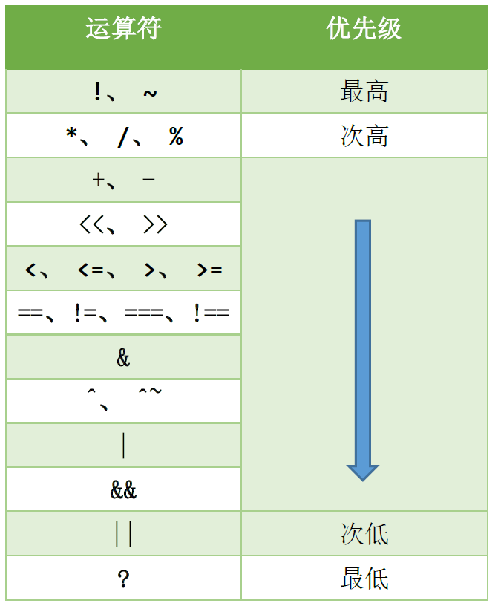
Verilog HDL
运算符
运算符优先级

Slide 50
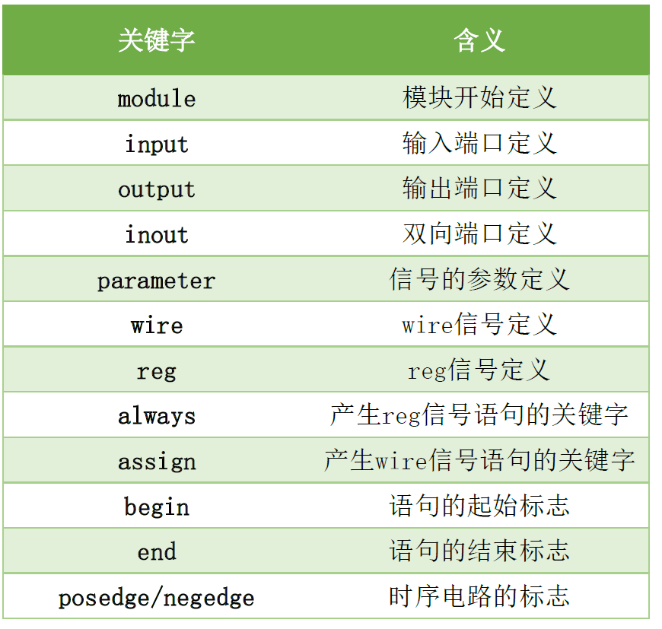
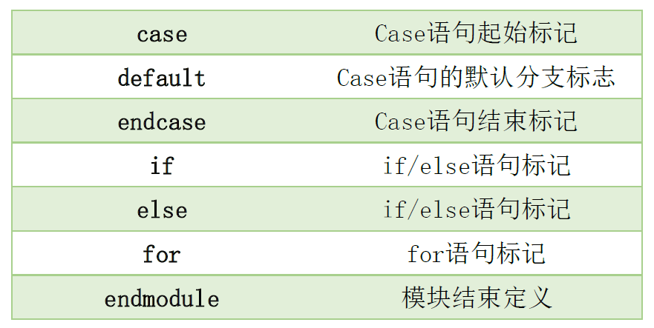
Verilog HDL
Verilog常用关键字

Slide 51

Thank you

